Slide 1
Proveniência em Jogos
Troy C. Kohwalter
Orientadores: Esteban W. G. Clua, Leonardo G. P. Murta
Instituto de Computação – Universidade Federal Fluminense (UFF)

Slide 2
Sumário
Introdução
Proveniência
Proveniência em Jogos
Estudo de Caso
Exemplo de Visualização
Experimento
Conclusão

Slide 3
Introdução
Introdução
Proveniência
Proveniência em Jogos
Estudo de Caso
Exemplo de Visualização
Experimento
Conclusão

Slide 4



Introdução
Sessão de Jogo
Desafios
Diversão
Calibrar
Análise
Fluxo
Detectar Problemas
Notes:
Durante uma sessão de jogo, o jogador enfrenta diversos desafios que requerem decisões e ações para supera-los. A diversão de um jogo vem desses desafios, que necessitam ser calibrados corretamente.
Em varias situações, analisar e entender os eventos, os erros, e o fluxo de um jogo é importante para entender os resultados obtidos e extrair padrões de comportamento durante uma sessão.
Outro uso para a analise de fluxos de um jogo é para detecção de sintomas de problemas que ocorrem por causa de decisões ou por causa de um design ruim de gameplay.
(DANKOFF, 2011; ZOELLER, 2010).

Slide 5
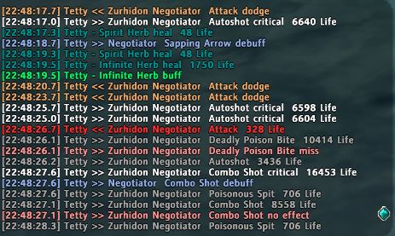
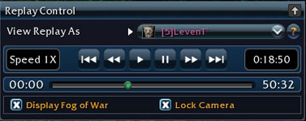
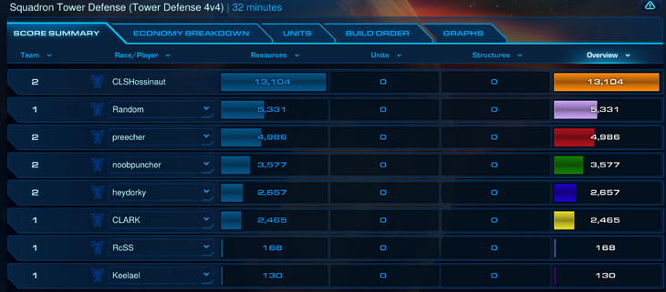
Introdução
Jogador
Notes:
Falar dos recursos disponíveis para analise embutidas nos jogos
(comentário antigo)
Atualmente, os mecanismos disponíveis para o jogadores são: Replays das sessões, logs, que geralmente são de combate, e gráficos estatísticos da sessão. Esses mecanismos permitem que o jogador analise a sessão de uma forma superficial, mostrando apenas as influencias explicitas que afetaram os resultados. Por exemplo, em um RPG, é comum utilizar magias que melhoram o desempenho em certas áreas, incluindo dano. No entanto, um log de combate só ilustra o dano total causado ou recebido, e não os fatores que influenciaram no calculo do valor.

Slide 6


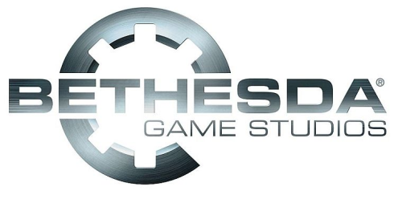


Introdução
Industria de Jogos
Métodos Automáticos
Mineração Visual de Dados
Validação e Refinamento
Notes:
Falar como a Industria analisa os jogos (extrai informação, dados estatísticos)
(comentário antigo)
Algumas formas alternativas de análise já foram propostas e estão sendo usadas pela industria.
Uma delas é a telemetria, que utiliza métodos automáticos de coleta e mineração de dados.
Uma outra forma comum de analise é através da mineração visual, onde o desenvolvedor analisa grafos ou gráficos estatísticos a fim de inferir conclusões. Ambas formas de analise tem o intuito de auxiliar durante a validação do jogo, mais especificamente durante testes, e no refinamento das funcionalidades presentes no jogo.

Slide 7
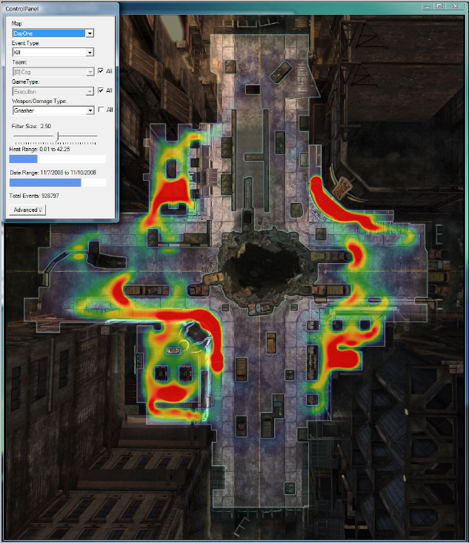
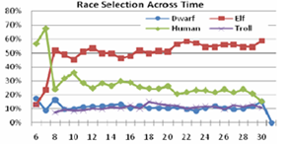
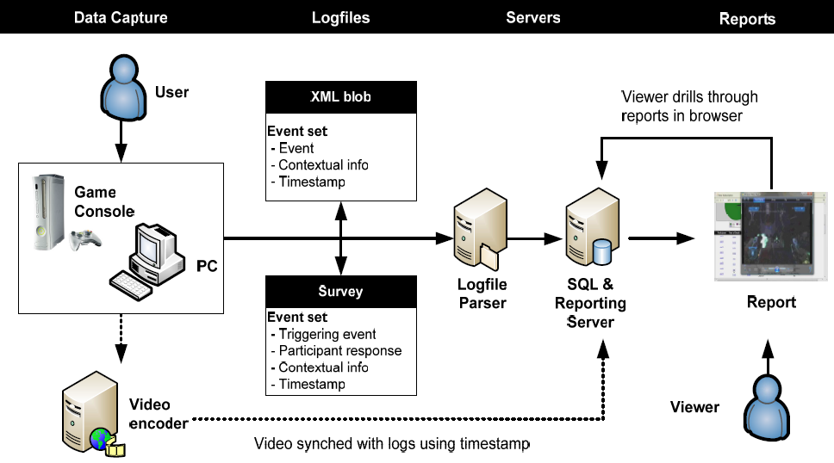
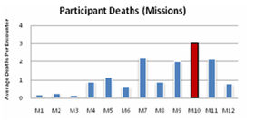
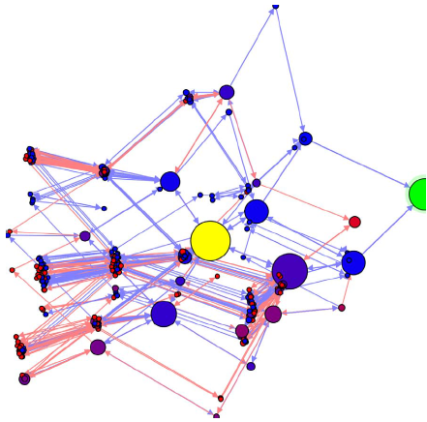
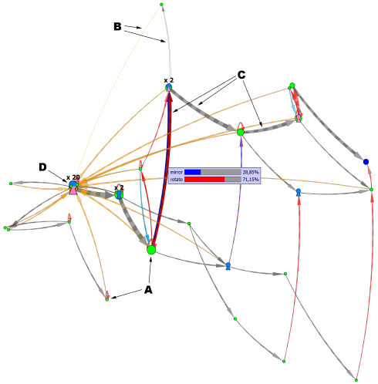
Introdução
(SCHOENBLUM , 2010)
TRUE (KIM et al., 2008)
Playtracer (LIU et al., 2011)
Play-Graph(WALLNER, 2013)
Notes:
Falar das pesquisas realizadas para analise de jogos.
Por outro lado, as pesquisas tem focado na captura e visualização de dados.

Slide 8
Introdução
√: Utiliza o recurso
√: Gera informação, mas não utiliza
?: Não tem documentação sobre
Recursos | Grafo | Gráfico | Maquina de Estados | Registro de Dados | Informação Contextuais | Comportamento | Captura Ações | Mineração de Dados | Developer-Oriented | Player-Oriented | Causa-Efeito
GVM (JOSLIN et al., 2007) |  | √ |  | √ |  | ? |  | √ | √
TRUE (KIM et al., 2008) |  | √ | ? | √ | √ | √ | √ | √ | √
Playtracer (ANDERSEN et al., 2010) | √ |  | √ | ? |  | √ |  | √ | √
Play-Graph (WALLNER, 2013) | √ |  | √ | ? |  | √ | √ | √ | √
Notes:
Essa tabela é uma tabela comparativa entre os modelos apresentados.
Acrescentar o GVM
Falar que nenhum extrai informações de causas-efeitos, ou seja, influencias nas ações

Slide 9
Introdução
Objetivos
Framework de Coleta de Causa-Efeito
Ferramenta de Visualização
Auxiliar no Entendimento
Notes:
Dessa forma, esse trabalho propõe um framework de coleta de dados baseado em proveniência, permitindo analisar as influencias que afetaram o jogo.
Alem do framework de coleta, esse trabalho propõe ferramenta de visualização dos dados coletados através de um grafo de proveniência.
A coleta de proveniência e sua visualização tem como um dos objetivos auxiliar os desenvolvedores e jogadores a entender como que as ações foram influenciadas (permite fazer analises mais abstratas devido a riqueza da informação coletada por proveniencia).

Slide 10

Introdução
Causa-Efeito
Como Obter?
Arqueologia
Paleontologia
Proveniência
Notes:
No entanto, outras áreas utilizam um outro método de analise, permitindo saber com mais detalhes as transformações ou alterações sofridas pelas entidades envolvidas. Esse método é baseado em Proveniência.

Slide 11
Proveniência
Introdução
Proveniência
Proveniência em Jogos
Estudo de Caso
Exemplo de Visualização
Experimento
Conclusão

Slide 12
Proveniência
“Refere-se à documentação histórica de um objeto, ou sua trajetória de vida”
Fornece um fundamento essencial para avaliar a autenticidade de dados
Permite confiabilidade e reprodutibilidade
Modelos:
OPM (2007)
PROV (2010)
Grafo de Proveniência
Grafo de Causalidade
Notes:
Grafo de Causalidade: registra a trajetória de vida de um processo ou artefato
Proveniência conta com um grafo orientado de causalidades, mantendo um registro de execuções passadas ou correntes.
Vale a pena lembrar que o grafo de proveniência não é uma descrição do que pode ter ocorrido, e sim os fatos que ocorreram.
A orientação de um grafo de proveniência é do presente para o passado.
Os nós no grafo de proveniência podem ser de 3 tipos: Artefatos ou também chamados de entidades, processos ou atividades, e de agentes.

Slide 13
Proveniência
Milk
wasDerivedFrom
Cook
Icing
wasDerivedFrom
Butter
Flour
wasControlledBy
Used
Used(ingredient)
wasControlledBy
(mixer)
wasControlledBy
Used(ingredient)
Sugar
Mix
wasTriggeredBy
Bake
wasTriggeredBy
Decorate
Used(ingredient)
wasGeneratedBy
(coating)
Eggs
Used(ingredient)
Used(baking)
Cake
Used
(tool)
Oven
Hand Mixer

Slide 14
Proveniência
wasTriggeredBy*
Milk
wasDerivedFrom
Cook
Icing
wasDerivedFrom
Butter
Flour
wasControlledBy
Used
Used(ingredient)
wasControlledBy
(mixer)
wasControlledBy
Used(ingredient)
Sugar
Mix
wasTriggeredBy
Bake
wasTriggeredBy
Decorate
Used(ingredient)
wasGeneratedBy
(coating)
Eggs
Used(ingredient)
Used(baking)
Cake
Used
(tool)
Oven
Hand Mixer
Notes:
Exemplo rapido de redução do grafo por inferencias

Slide 15
Proveniência
Milk
wasDerivedFrom
Cook
Icing
wasDerivedFrom
Butter
Flour
Used
Used(ingredient)
wasControlledBy
(mixer)
wasControlledBy
Used(ingredient)
Sugar
Mix
wasTriggeredBy*
Decorate
Used(ingredient)
wasGeneratedBy
(coating)
Eggs
Used(ingredient)
Cake
Used
(tool)
Hand Mixer

Slide 16
Proveniência
wasDerivedFrom*
Milk
wasDerivedFrom
Cook
Icing
wasDerivedFrom
Butter
Flour
Used
Used(ingredient)
wasControlledBy
(mixer)
wasControlledBy
Used(ingredient)
Sugar
Mix
wasTriggeredBy*
Decorate
Used(ingredient)
wasGeneratedBy
(coating)
Eggs
Used(ingredient)
Cake
Used
(tool)
Hand Mixer

Slide 17
Proveniência
Milk
wasDerivedFrom*
Cook
Icing
wasDerivedFrom
Butter
Flour
Used
Used(ingredient)
wasControlledBy
(mixer)
wasControlledBy
Used(ingredient)
Sugar
Mix
wasTriggeredBy*
Decorate
Used(ingredient)
wasGeneratedBy
(coating)
Eggs
Used(ingredient)
Cake
Used
(tool)
Hand Mixer

Slide 18
Proveniência
Used*
Milk
wasDerivedFrom*
Cook
Icing
wasDerivedFrom
Butter
Flour
Used
Used(ingredient)
wasControlledBy
(mixer)
wasControlledBy
Used(ingredient)
Sugar
Mix
wasTriggeredBy*
Decorate
Used(ingredient)
wasGeneratedBy
(coating)
Eggs
Used(ingredient)
Cake
Used
(tool)
Hand Mixer

Slide 19
Proveniência
Milk
wasDerivedFrom*
Cook
Icing
Used*
Flour
Used
wasControlledBy
(mixer)
wasControlledBy
Used(ingredient)
Sugar
Mix
wasTriggeredBy*
Decorate
Used(ingredient)
wasGeneratedBy
(coating)
Eggs
Used(ingredient)
Cake
Used
(tool)
Hand Mixer

Slide 20
Proveniência
Milk
wasDerivedFrom*
Cook
Icing
Used*
Flour
Used
wasControlledBy
(mixer)
wasControlledBy
Used(ingredient)
Sugar
Mix
wasTriggeredBy*
Decorate
Used(ingredient)
wasGeneratedBy
(coating)
Eggs
Used(ingredient)
wasGeneratedBy*
Cake
Used
(tool)
Hand Mixer

Slide 21
Proveniência
Milk
Cook
Used*
Flour
wasControlledBy
(mixer)
Used(ingredient)
Sugar
Mix
Used(ingredient)
Eggs
Used(ingredient)
wasGeneratedBy*
Cake
Used
(tool)
Hand Mixer

Slide 22
Proveniência
Milk
wasDerivedFrom*
Cook
Used*
Flour
wasDerivedFrom*
wasControlledBy
(mixer)
Used(ingredient)
Sugar
Mix
wasDerivedFrom*
Used(ingredient)
Eggs
Used(ingredient)
wasGeneratedBy*
Cake
Used
(tool)
wasDerivedFrom*
Hand Mixer

Slide 23
Proveniência
Milk
wasDerivedFrom*
Flour
wasDerivedFrom*
Sugar
wasDerivedFrom*
Eggs
Cake
wasDerivedFrom*

Slide 24
Proveniência em Jogos
Introdução
Proveniência
Proveniência em Jogos
Estudo de Caso
Exemplo de Visualização
Experimento
Conclusão

Slide 25
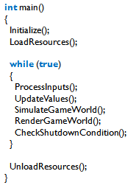
Proveniência em Jogos
Initialize Game Engine
Load Resources
Game Loop
Process Input
Check Shutdown Condition
Simulate Game World
Render Game World
Exit
Unload Resources
Notes:
Game Loop
Coleta realizada durante Process Input (Jogador) e Simulate Game World (npcs, eventos, física...)

Slide 26
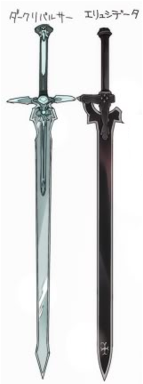
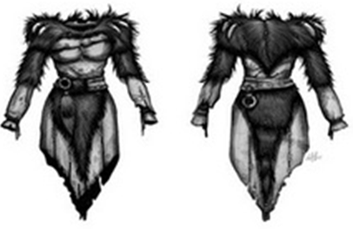
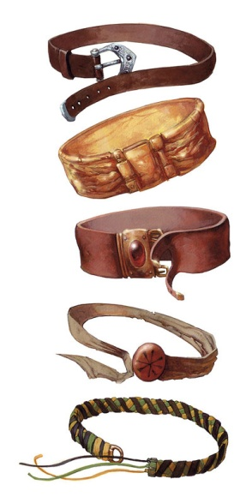
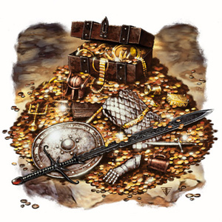
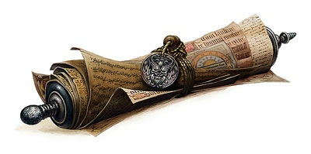
Proveniência em Jogos
Entidades
Objetos
Atividades
Ações
Eventos
Agentes
NPCs
Jogador
Notes:
Mapeamento

Slide 27
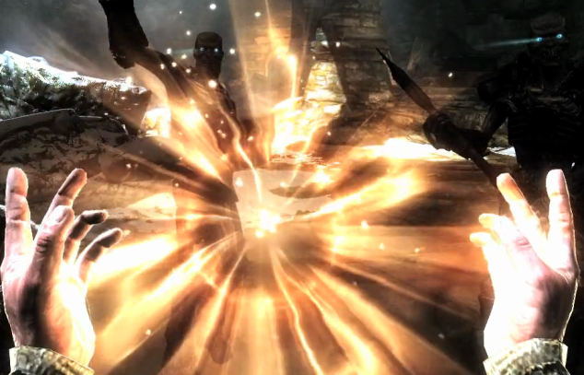
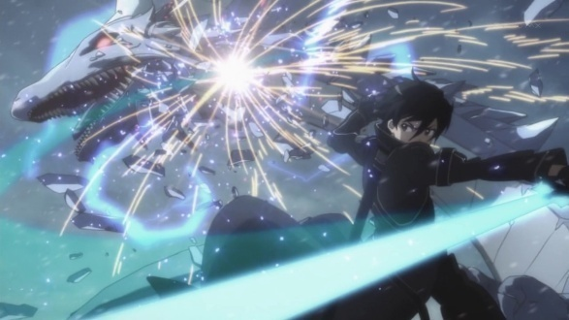
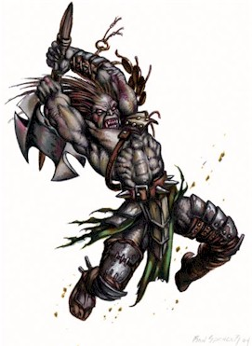
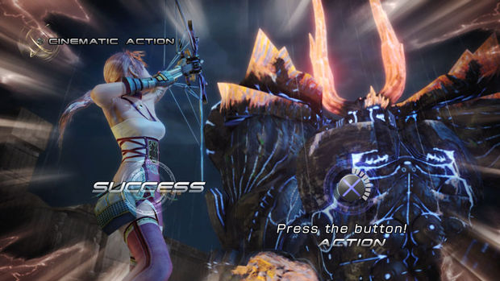
Proveniência em Jogos
Entidades
Objetos
Atividades
Ações
Eventos
Agentes
NPCs
Jogador

Slide 28
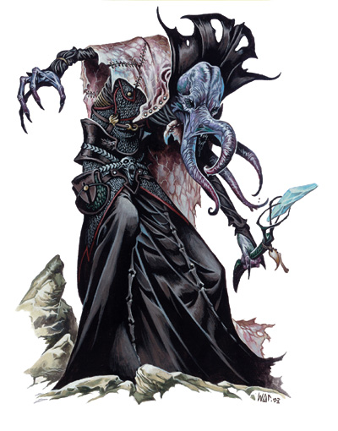
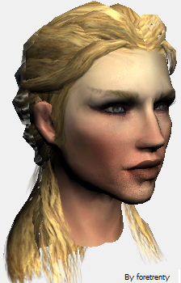
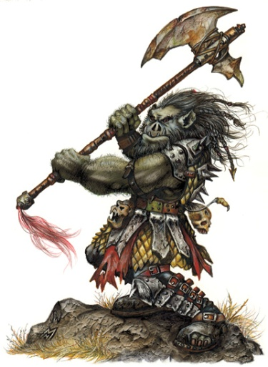
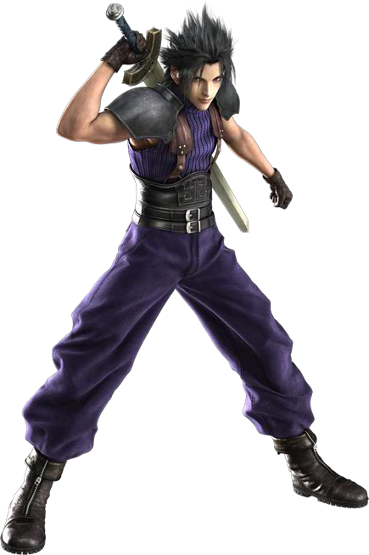
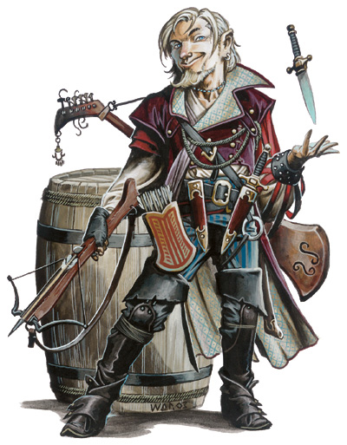
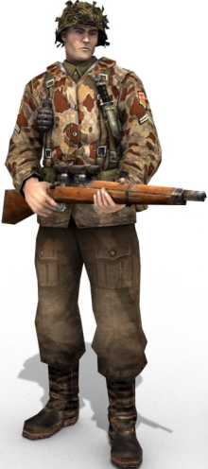
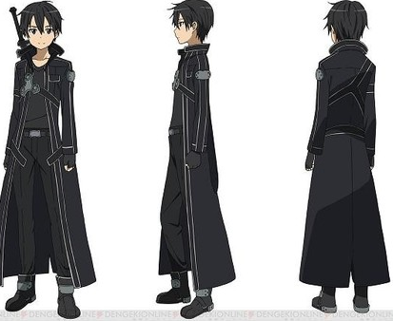
Proveniência em Jogos
Entidades
Objetos
Atividades
Ações
Eventos
Agentes
NPCs
Jogador

Slide 29
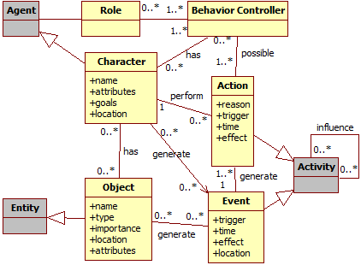
Proveniência em Jogos
Notes:
Diagrama de classe do mapeamento

Slide 30
Proveniência em Jogos
Root
Elicitation and Validation
Discovery w/ Prototype
Discovery w/ Reviews
Specification
Above Moderate
Quality
Balanced
Bad
Especification
Documentation
Especification
Test Cases
Elicitation
Especification
Discovery w/ Prototype
Discovery w/ reviews
Above Moderate
Especification
Documentation
Bad
Especification
Notes:
Azul: Decisão influenciada por terceiros
Vermelho: Decisão influenciada por algum atributo (interno/externo)
Laranja: Folhas, onde ocorre a coleta de dados
Aresta verde: Probabilidade

Slide 31
Proveniência em Jogos
Mago
Orc
Notes:
Exemplo: Combate
Estrutura de armazenamento

Slide 32
Proveniência em Jogos
Mago
Orc
- 23hp
Magia:
Lightning Bolt
Notes:
Exemplo: Combate

Slide 33
Proveniência em Jogos
Mago
Orc
- 23hp
Magia:
Lightning Bolt
- 18hp
Ataque
Notes:
Exemplo: Combate

Slide 34
Proveniência em Jogos
Mago
Orc
- 23hp
Magia:
Lightning Bolt
- 18hp
Ataque
+ 15hp
Magia:
Heal
Notes:
Exemplo: Combate

Slide 35
Proveniência em Jogos
Mago
Orc
- 23hp
Magia:
Lightning Bolt
- 18hp
Ataque
+ 15hp
Magia:
Heal
Ataque
(Errou)
Notes:
Exemplo: Combate

Slide 36
Proveniência em Jogos
Mago
Orc
- 23hp
Magia:
Lightning Bolt
- 18hp
Ataque
+ 15hp
Magia:
Heal
Ataque
(Errou)
Magia:
Stoneskin
Notes:
Exemplo: Combate

Slide 37
Proveniência em Jogos
Mago
Orc
- 23hp
Magia:
Lightning Bolt
- 18hp
Ataque
+ 15hp
Magia:
Heal
Ataque
(Errou)
- 8hp
Magia:
Stoneskin
Ataque
Reduced 10 damage
Notes:
Exemplo: Combate

Slide 38
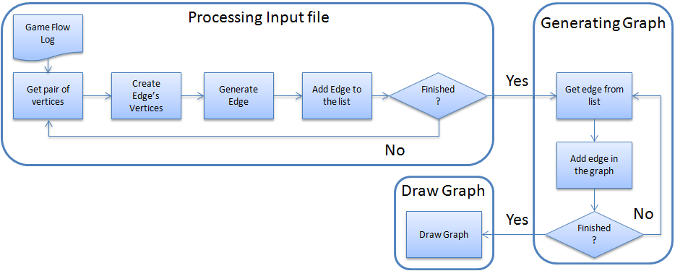
Proveniência em Jogos
Notes:
Prov Viewer

Slide 39
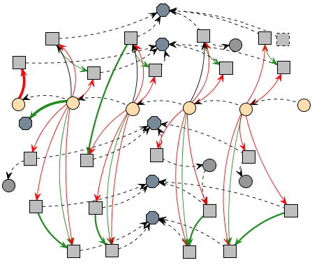
Proveniência em Jogos
Notes:
Gerar um grafo de proveniencia...
Arestas ...influencias...
Vertices...tipos...
Formato e cor

Slide 40

Proveniência em Jogos

Slide 41
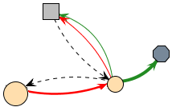
Proveniência em Jogos

Slide 42
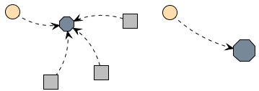
Proveniência em Jogos

Slide 43
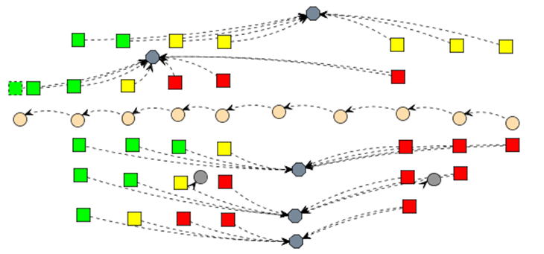
Proveniência em Jogos

Slide 44
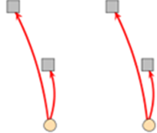
Proveniência em Jogos

Slide 45
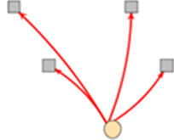
Proveniência em Jogos

Slide 46
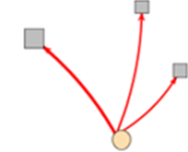
Proveniência em Jogos

Slide 47
Estudo de Caso
Introdução
Proveniência
Proveniência em Jogos
Estudo de Caso
Exemplo de Visualização
Experimento
Conclusão

Slide 48
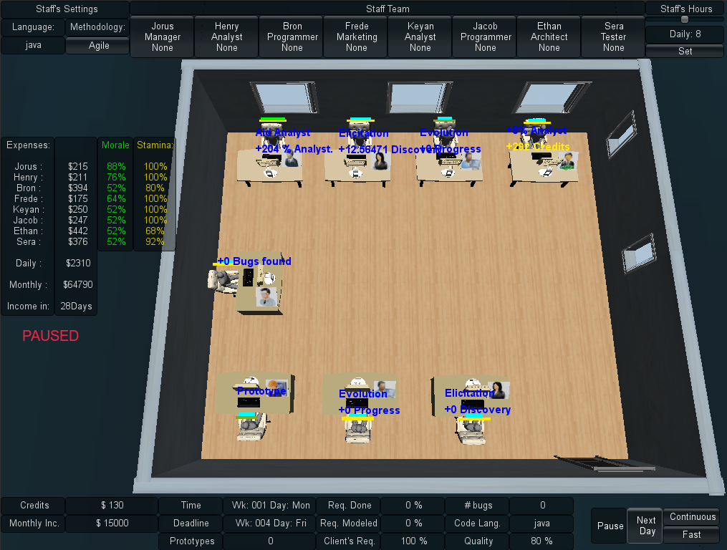
Estudo de Caso
Notes:
Apresentação do SDM simplificada
Descrever o SDM nesse slide

Slide 49
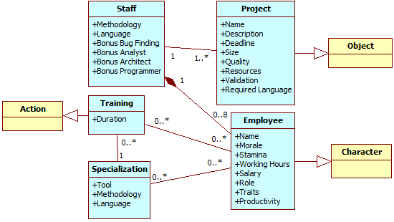
Estudo de Caso
Notes:
SDM & Prov Gathering
Falar apenas do mapeamento do SDM para o Provenance in Games

Slide 50
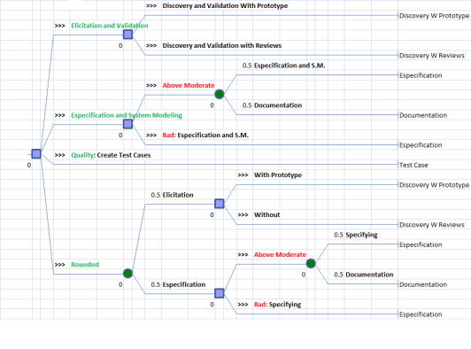
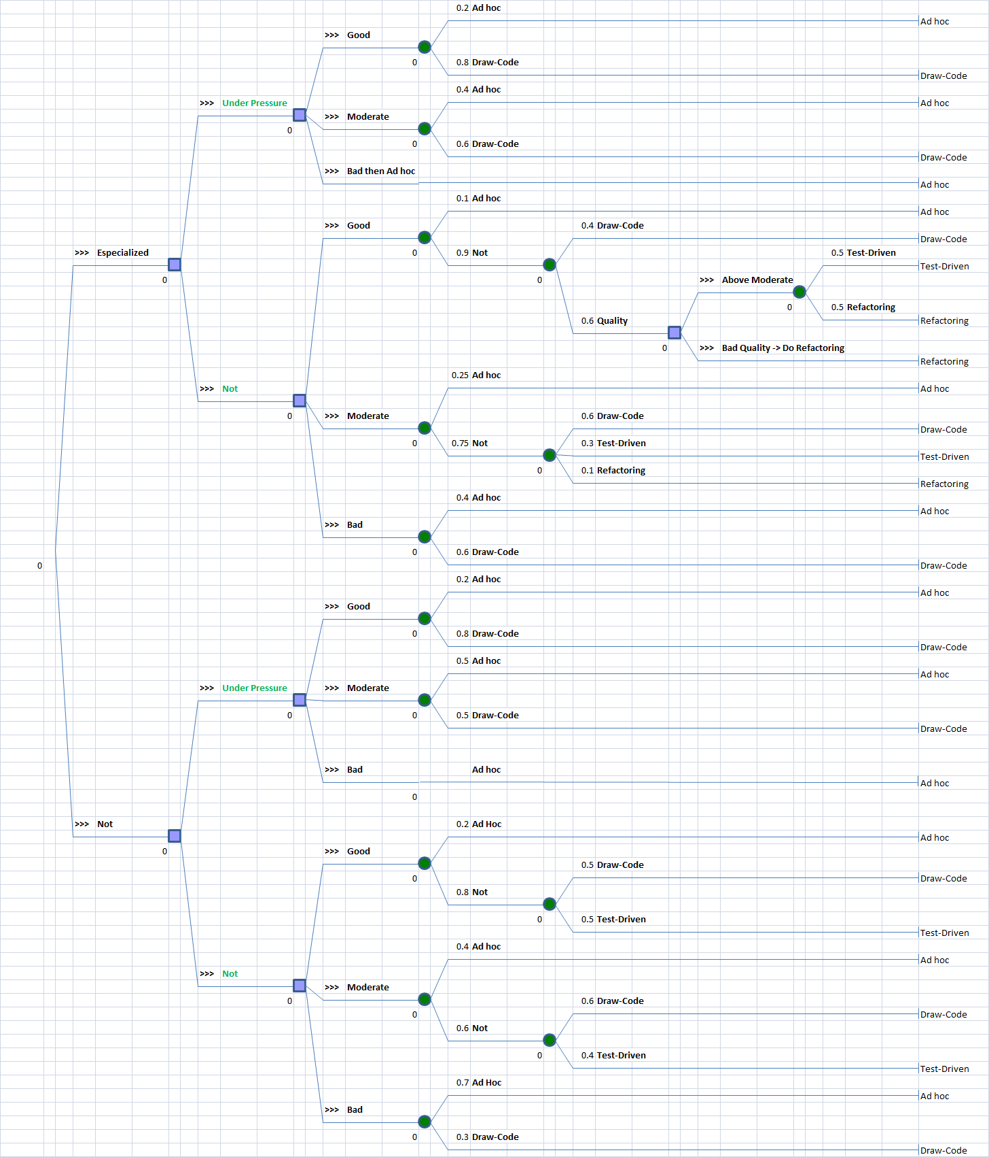
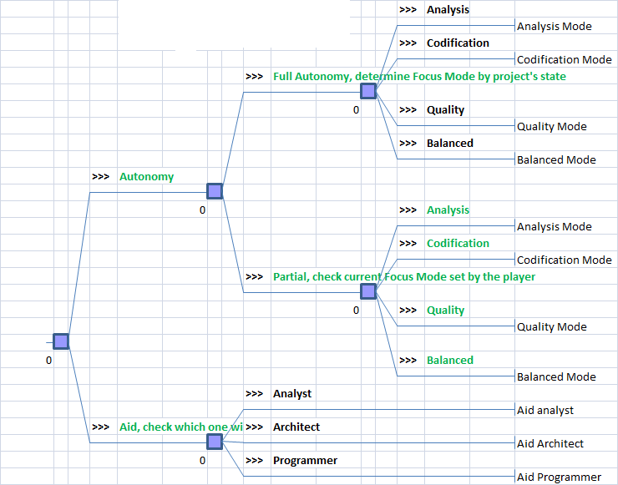
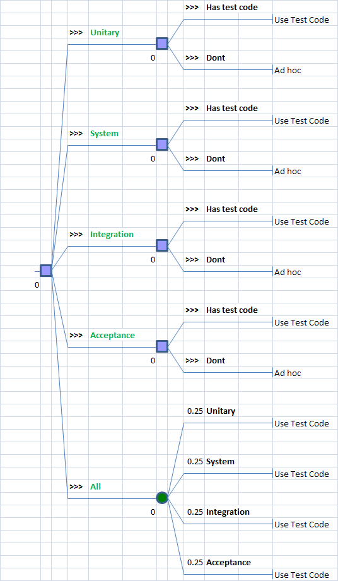
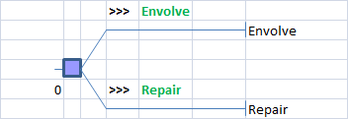
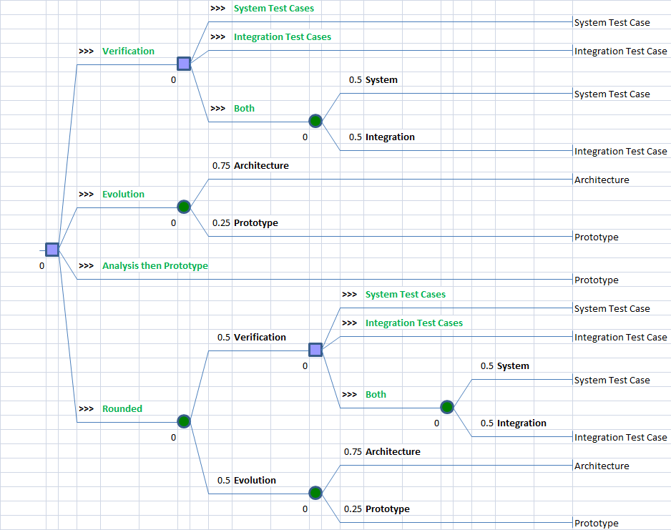
Estudo de Caso
Notes:
Falar que a coleta de proveniencia é realizada nas folhas das arvores
O jogo foi revisado, alterando os métodos de cada papel para utilizar arvores de decisões e que na folha da árvore é onde ocorre a execução da ação e a coleta de dados.

Slide 51
Exemplo de Visualização
Introdução
Proveniência
Proveniência em Jogos
Estudo de Caso
Exemplo de Visualização
Experimento
Conclusão

Slide 52
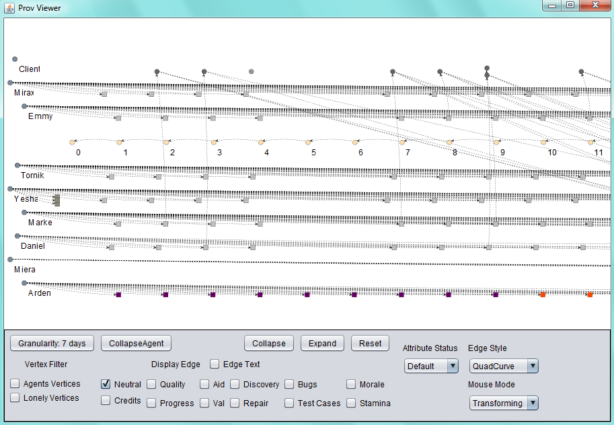
Exemplo de Visualização
Notes:
Visualization
Falar que esse grafo é referente a sessão de jogo utilizada no experimento, e quem jogou foi o autor.

Slide 53
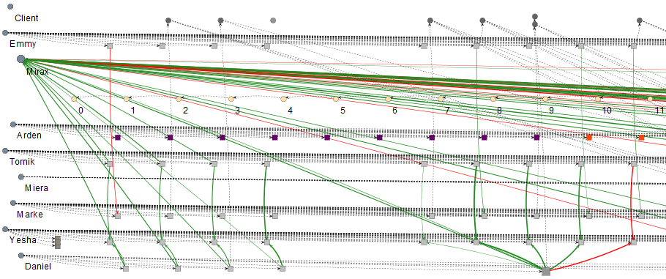
Exemplo de Visualização
Notes:
Agent Collapse: Agent’s Influences

Slide 54
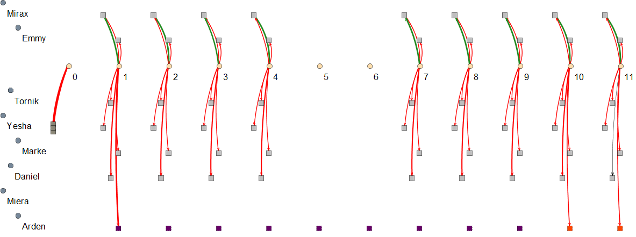
Exemplo de Visualização
Notes:
Edge Filter: Edge Credits

Slide 55
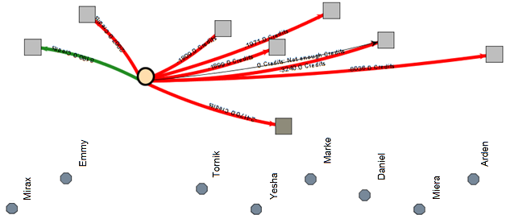
Exemplo de Visualização
Notes:
Collapsed Vertex: Credit edges

Slide 56
Experimento
Introdução
Proveniência
Proveniência em Jogos
Estudo de Caso
Exemplo de Visualização
Experimento
Conclusão

Slide 57
Experimento
Avaliação
Estudantes
Com Proveniência
Sem Proveniência
Verificar
Auxiliar Entendimento
Precisão
Eficiência
Notes:
Para avaliar a nossa abordagem, rodamos um experimento onde estudantes viam um vídeo referente a uma sessão de jogo e respondiam a perguntas quanto a esse jogo. Parte dos estudantes tinha acesso ao Prov Viewer e outra parte não. O intuito desse experimento era verificar o quanto a nossa abordagem auxilia no entendimento, em termos da precisão das respostas obtidas e da eficiência nessas respostas

Slide 58
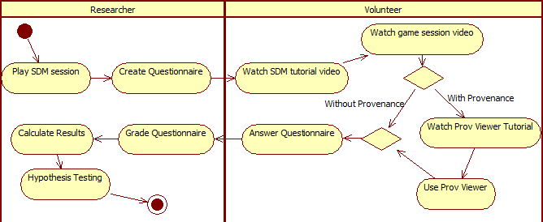
Experimento

Slide 59
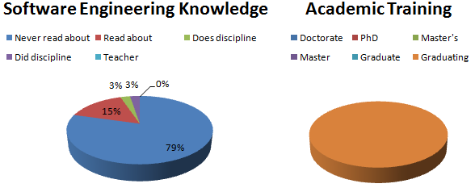
Experimento
37 voluntários
32 terminaram dentro do prazo

Slide 60
Experimento
 |  | Q3 | Q4 | Q5 | Q6 | Q7 | Q8 | Q9 | Duração
Com Prov | Média | 0.5 | 0.9375 | 0.1875 | 0 | 0.375 | 0.1562 | 0.8125 | 23.1875
 | Desvio Padrão | 0.5164 | 0.25 | 0.4031 | 0 | 0.5 | 0.3010 | 0.4031 | 4.2461
Sem Prov | Média | 0.0625 | 0.875 | 0.1875 | 0 | 0.25 | 0.0938 | 0.5 | 28.9375
 | Desvio Padrão | 0.25 | 0.3416 | 0.4031 | 0 | 0.4472 | 0.2015 | 0.5162 | 10.5797
Notes:
Resultados superiores

Slide 61

Experimento
Notes:
Duvida se os resultados realmente são superiores
Solucao: Rodar testes de hipoteses

Slide 62
Experimento
Teste de Normalidade
Shapiro-Wilk
H₀: Amostra x₁, x₂, ... , x_{n} tem distribuição normal
H₁: Amostra x₁, x₂, ... , x_{n} não tem distribuição normal
p-valor < α: Rejeita hipótese nula
α = 0.05 = 5%
P-valor | Q3 | Q4 | Q5 | Q6 | Q7 | Q8 | Q9 | Duração
Com Prov | 4.34e-05 | Null | Null | Null | 2.566e-05 | 3.481e-06 | Null | 0.04337
Sem Prov | Null | Null | Null | Null | 5.272e-06 | Null | 4.34e-05 | 0.7363
Null: Não é possível aplicar o teste de normalidade por causa de observações constantes

Slide 63
Experimento
Teste de Normalidade
Shapiro-Wilk
H₀: Amostra x₁, x₂, ... , x_{n} tem distribuição normal
H₁: Amostra x₁, x₂, ... , x_{n} não tem distribuição normal
p-valor < α: Rejeita hipótese nula
α = 0.05 = 5%
P-valor | Q3 | Q4 | Q5 | Q6 | Q7 | Q8 | Q9 | Duração
Com Prov | 4.34e-05 | Null | Null | Null | 2.566e-05 | 3.481e-06 | Null | 0.04337
Sem Prov | Null | Null | Null | Null | 5.272e-06 | Null | 4.34e-05 | 0.7363
Não tem Distribuição Normal
Null: Não é possível aplicar o teste de normalidade por causa de observações constantes

Slide 64
Experimento
Não paramétrico
Mann-Whitney
H₀ : μ_{prov} = μ_{replay}
H₁ : μ_{prov} ≠ μ_{replay}
p-valor < α: Rejeita hipótese nula
α = 0.05 = 5%
α = 0.05 | Corretude |  |  |  |  |  |  | Tempo
 | Q3 | Q4 | Q5 | Q6 | Q7 | Q8 | Q9 | Duração
p-valor | 0.007259 | 0.5757 | 1 | Null | 0.467 | 0.6371 | 0.07049 | 0.03595

Slide 65
Experimento
Ameaças a Validade
Interna
Divisão em Grupos
Primeiro Contato
Externa
Turmas Diferentes

Slide 66
Experimento
Ameaças a Validade
Construção
7 Perguntas
Duração
Conclusão
Interpretação

Slide 67
Conclusão
Introdução
Proveniência
Proveniência em Jogos
Estudo de Caso
Exemplo de Visualização
Experimento
Conclusão

Slide 68
Conclusão
Contribuições
Abordagem para registro de dados
Proveniência no Domínio de Jogos
Analise Abstrata
Visualização de proveniência

Slide 69
Conclusão
√: Utiliza o recurso
√: Gera informação, mas não utiliza
?: Não tem documentação sobre
Recursos | Grafo | Gráfico | Maquina de Estados | Registro de Dados | Informação Contextuais | Comportamento | Captura Ações | Mineração de Dados | Developer-Oriented | Player-Oriented | Causa-Efeito
GVM (JOSLIN et al., 2007) |  | √ |  | √ |  | ? |  | √ | √
TRUE (KIM et al., 2008) |  | √ | ? | √ | √ | √ | √ | √ | √
Playtracer (ANDERSEN et al., 2010) | √ |  | √ | ? |  | √ |  | √ | √
Play-Graph (WALLNER, 2013) | √ |  | √ | ? |  | √ | √ | √ | √
Provenance in Games | √ |  | √ | √ | √ | √ | √ | √ | √ | √ | √
Notes:
Acrescentar GVM
Acrescentar causa-efeito

Slide 70
Conclusão
Limitações
Escalabilidade
Arquivo de Entrada

Slide 71
Conclusão
Trabalhos Futuros
Acessibilidade
Game Engine
Inferências
Visualização
Questões de Gameplay
Storytelling

Slide 72
Publicações
KOHWALTER, Troy; CLUA, Esteban; MURTA, Leonardo. SDM – An Educational Game for Software Engineering. Brazilian Symposium on Games and Digital Entertainment (SBGAMES), p. 222–231, 2011.
KOHWALTER, Troy; CLUA, Esteban; MURTA, Leonardo. Provenance in Games. Brazilian Symposium on Games and Digital Entertainment (SBGAMES), 2012.
BIVAR, Bárbara; SANTOS, Lucas; KOHWALTER, Troy; MARINHO, Anderson; MATTOSO, Marta; BRAGANHOLO, Vanessa. Uma Comparação entre os Modelos de Proveniência OPM e PROV. Brazilian e-Science workshop, 2013.
KOHWALTER, Troy; CLUA, Esteban; MURTA, Leonardo. Understanding Game Experiences with Provenance. Advances in Computer Entertainment (ACE), 2013

Slide 73
Proveniência em Jogos
Troy C. Kohwalter
Orientadores: Esteban W. G. Clua, Leonardo G. P. Murta
Instituto de Computação – Universidade Federal Fluminense (UFF)

Slide 74
Game Flow
“*The concept of "Game Flow" already has meaning within the gaming community, and it is not related to what the authors are proposing. They have to change the name of its concept. The concept of Flow, and its derivate of Game Flow, is based on the theories of Csikszentmihalyi.”
“I would call it the game flux or something else”

Slide 75
Game Flow vs Game Flux
Flow (psychology)
“Flow is the mental state of operation in which a person performing an activity is fully immersed in a feeling of energized focus, full involvement, and enjoyment in the process of the activity.”
“In essence, flow is characterized by complete absorption in what one does. “
“Proposed by Mihály Csíkszentmihályi, this positive psychology concept has been widely referenced across a variety of fields.”

Slide 76
Game Flow vs Game Flux
Flux
The word flux comes from Latin: fluxus means "flow", and fluere is "to flow“
Flux as flow rate per unit area
General mathematical definition: flux is generally a vector due to the widespread and useful definition of vector area
Mathematical concept: flux is represented by the surface integral of a vector field
In the various subfields of physics, there exist two common usages of the term flux, both with rigorous mathematical frameworks.

Slide 77
Introdução
Títulos AAA usam Telemetria
“Medição automática e transmissão de dados do executável do jogo”
“Ferramentas de desenvolvimento para gravação e análise”
Experiências do Consumidor
Notes:
Devido a importância da analise de fluxo de um jogo, títulos AAA tem utilizado telemetria para coletar e detectar problemas num jogo.
Pela definição, Telemetria é a Medição automática e transmissão de dados do executável do jogo. E ferramentas de desenvolvimento para gravação e analise.
No entanto, a telemetria é voltada para desenvolvedores a fim de aperfeiçoar o jogo, tentando descobrir o que seus consumidores, os jogadores, estão fazendo durante o jogo. Essa analise é feita através de dados estatísticos coletados ou por um mapeamento dos movimentos realizados pelos jogadores.
Porém, alguns tipos de jogadores também poderiam se beneficiar de analises de fluxo de um jogo, caso essas ferramentas estivessem disponíveis. Uma comunidade de um jogo geralmente é composta por jogadores casuais, hardcore, min-max, e modders. Modders são jogadores que desenvolvem extensões ou módulos para o jogo, podendo ser alterações no gameplay ou inclusão de novos mapas ou missões. Esse tipo de jogadores auxiliam a manter o jogo interessante a longo prazo e poderiam se beneficiar pela analise de fluxo em vez de contar apenas com o feedback de outros jogadores.
Além disso, pessoas que jogam jogos sérios também poderiam se beneficiar por esse tipo de analise, ajudando a entender as razões que levaram aos resultados obtidos e auxiliar no aprendizado das lições passadas pelo jogo, entendendo as suas consequencias.

Slide 78
Introdução
Análise de Fluxo
Coleta de Dados
Visualização de Dados
Gráficos
Grafos
Notes:
A analise de fluxo de um jogo pode ser dividida em duas etapas:
Coleta de dados, responsável por coletar informação de gameplay durante uma sessão de jogo. E visualização, que recentemente começou a ser usada pela industria. A fase de visualização disponibiliza a informação coletada através de gráficos estatísticos e grafos.
The data logging phase is responsible for collecting gameplay information during a gaming session. The visualization phase, which recently began to be used by the game industry, displays the gathered gameplay information in the form of graphics and graphs for analysis.

Slide 79
Proveniência
 | OPM | PROV
Entidades | Artefato/Processo/Agente | Entidade/Atividade/Agente
Relações | 5 | 11
Novas Relações | Não especificado | Especificado (New Relations)
Extensão de Relações | Não especificado | Especificado (Expanded Relations)
Inferências | Sim | Sim
Subtipo | Especificado (OPM Profile) | Especificado (Subtyping)
Informações Extras | Sim (Annotations) | Sim (Optional Identifiers)

Slide 80

Exemplo de Visualização
Notes:
Granularity

Slide 81

Estudo de Caso
Notes:
Influences

Slide 82

Estudo de Caso
Notes:
Vertex types/color
Verde: Promovido
Marrom: Pediu Demissao
Vermelho: Ocioso
Roxo: Treinamento

Slide 83

Estudo de Caso
Notes:
Vertex attribute display: Credits

